Slide 1
Python机器学习

Slide 2
第11章 深度学习

Slide 3
11.1 深度学习
在多层神经网络中，从输入层到输出层涉及到多层计算，计算包含的最长路径的长度称为深度(depth)。深度学习是机器学习的子领域，是通过多层表示来对数据之间的复杂关系进行建模的算法。
深度模型比浅层模型具有更好的表达能力，能学习到更复杂的关系。
深度学习蓬勃发展，如CNN、RNN和LSTM算法等，已经是目前图像识别、自然语言处理等方面广受欢迎的深度学习模型。

Slide 4
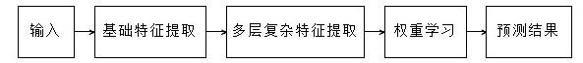
11.1.1深度学习的产生
人类视觉系统的信息处理是分级的。从低级的区域提取边缘特征，再到高一层提取形状或目标，再到更高层，辨识整个目标。从低层到高层，特征越来越抽象，越来越能表现语义或者意图。
深度学习的算法流程

Slide 5

深度学习分级处理图像
(a)原图

Slide 6
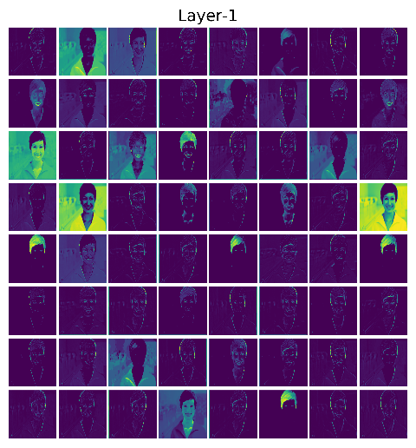
(b)基础特征-像素

Slide 7
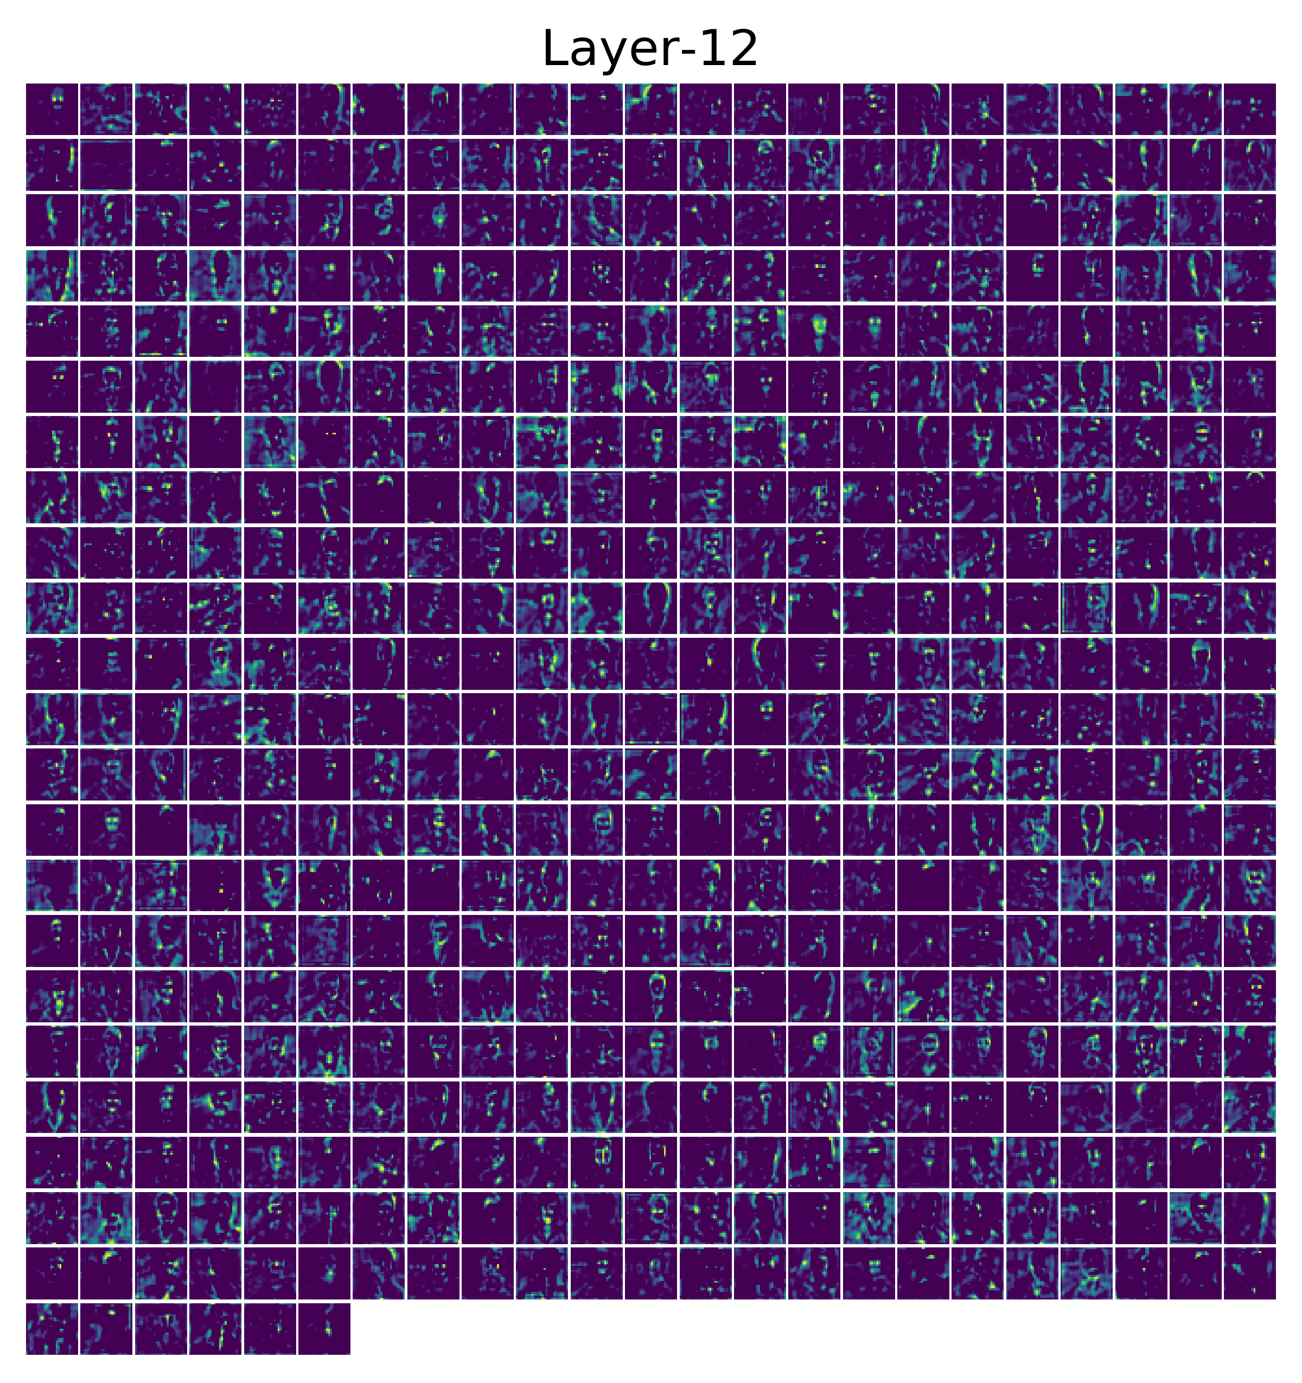
(c)复杂特征-线条

Slide 8
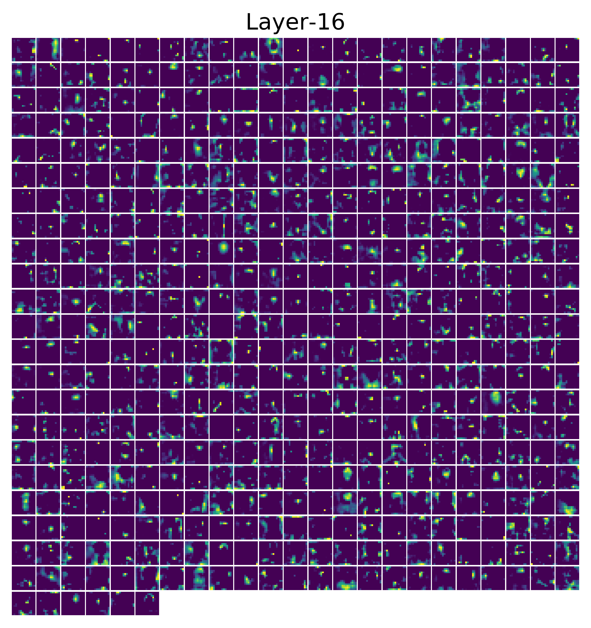
(d)复杂特征-简单形状

Slide 9
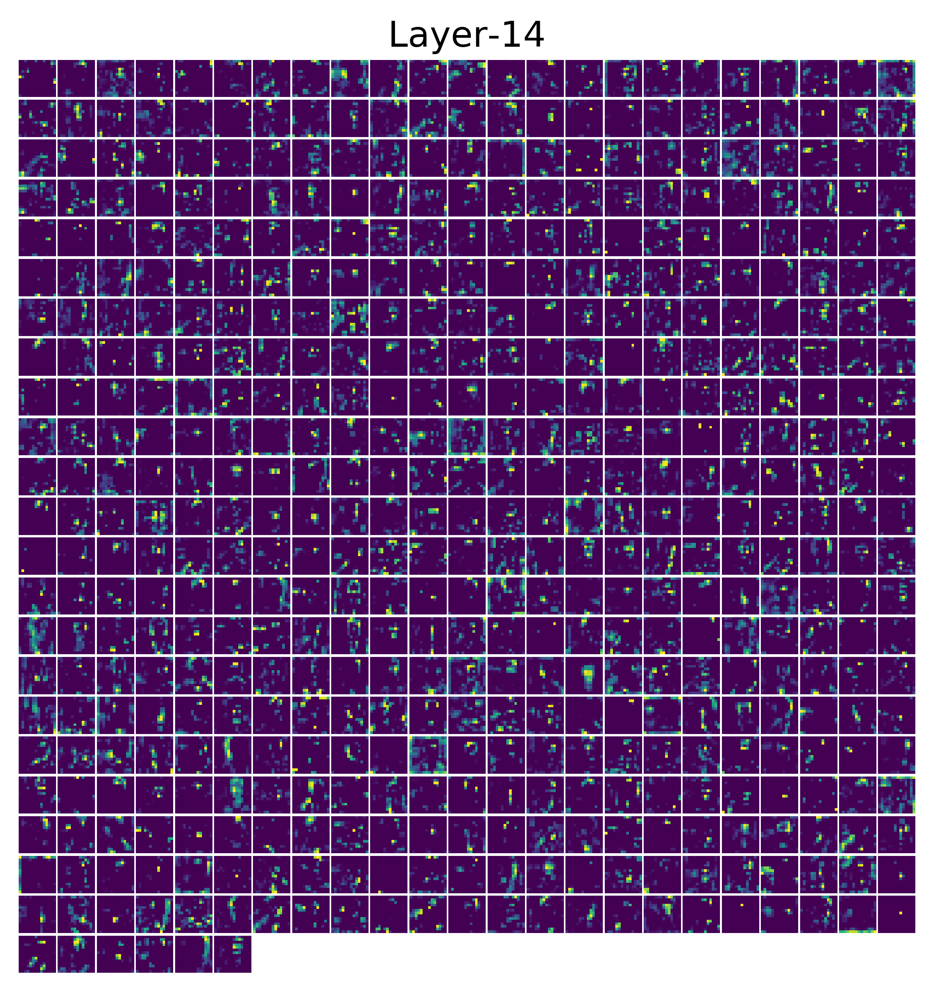
(e)复杂特征-复杂形状

Slide 10
11.1.2 深度学习的发展
深度学习的兴起源于2012年，Hinton的学生Alex Kirzhevsky提出了深度卷积神经网络模型AlexNet，该模型一举赢得ILSVRC算法竞赛的冠军。在百万级ImageNet数据集合上，模型识别率从传统的70%多提升到80%多，展现出巨大的优势，也开启了深度学习的研究热潮。
*ILSVRC竞赛, 全称是ImageNet Large-Scale Visual Recognition Challenge，即通常所说的ImageNet比赛。所使用的ImageNet数据集是由李飞飞团队收集制作而成的大型图像数据集。

Slide 11
ImageNet历届冠军算法
2012年冠军算法：AlexNet，使用的是8层神经网络模型，错误率（error rate）为15.32%。
2013年冠军算法：ZFNet，Clarifai公司出品，使用8层神经网络模型，错误率11.20%。
2014年冠军算法：VGG算法，GoogleNet ，使用19层-22层。神经网络模型，错误率6.67%。
2015年冠军算法：ResNet-增至152层，提出残差网络。
2016年亚军算法：ResNeXt，基于ResNet和Inceptio。
2017年冠军模型：SENet，错误率减小并且复杂度低，新增参数和计算量小。

Slide 12
11.2 卷积神经网络CNN
卷积神经网络（Convolutional Neural Networks, CNN）是一类包含卷积计算且具有深度结构的前馈神经网络（Feedforward Neural Networks），是深度学习的代表算法之一。

Slide 13
11.2.1 卷积网络的神经科学基础
卷积网络起源于哺乳动物视觉系统的神经科学实验。神经生理学家 David Hubel 和 Torsten Wiesel 多年研究猫的脑内神经元处理图像的过程。发现：
图像首先经过视网膜中的神经元，基本保持原表示方式。
然后图像通过视神经，从眼睛传递到位于头后部的被称作V1的区域。V1区域是大脑对视觉输入执行高级处理的第一个区域，是初级视觉皮层的大脑区域。

Slide 14
卷积神经网络在设计中，要把握四个核心关键——
网络局部互联(Local Connectivity)
网络核权值共享（Parameter Sharing）
下采样（downsampled）
使用多个卷积层。

Slide 15
11.2.2卷积操作
卷积(Convolution)，也称为摺积，是信号处理与数字图像处理领域中的常用方法。通过对图像进行卷积处理，能够实现图像的基本模糊、锐化、降低噪声、提取边缘特征等功能。

Slide 16
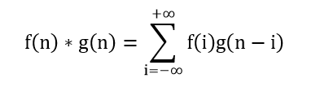
假设函数f(x),g(x)是两个可积函数，其离散卷积公式为：

Slide 17
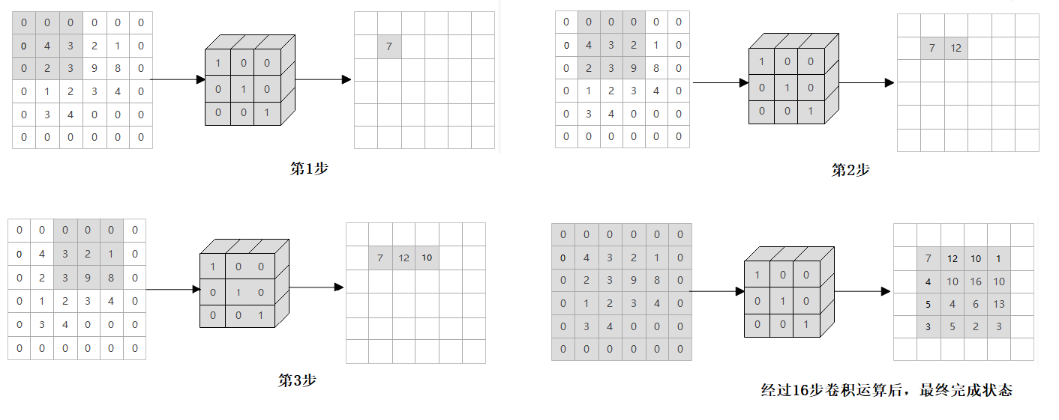
卷积操作的分步骤演示

Slide 18
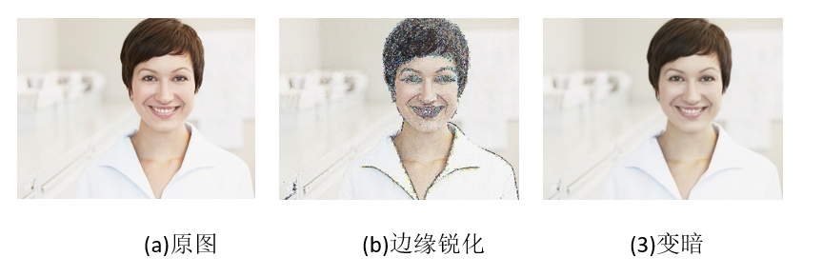
【例】对图像进行卷积处理
图像卷积运行结果

Slide 19
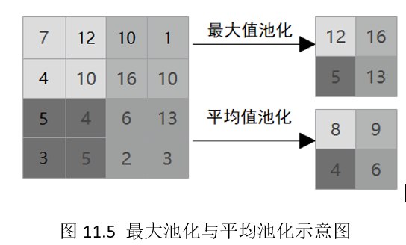
11.2.3池化操作
卷积之后通常进行池化操作。池化是将图像按子区域进行压缩的操作，一般有两种方法：最大池化（max pooling）和平均池化 （average pooling）。
对于有细小差别的两幅图像，池化具有平移不变性。即使两幅图有几个像素的偏移，仍然能获得基本一致的特征图，这对图像处理和识别非常重要。

Slide 20
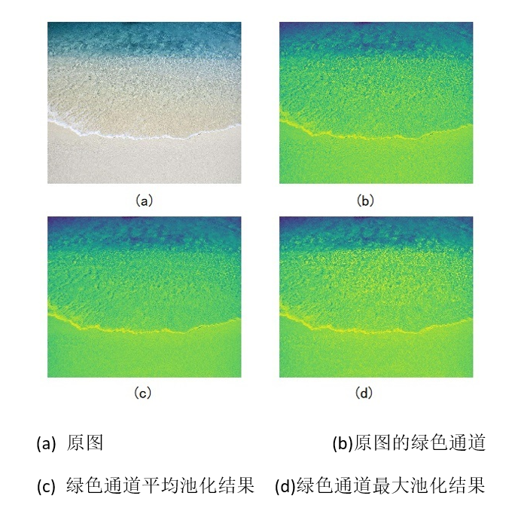
【例】使用最大池化、平均池化对图像进行池化处理。

Slide 21
11.2.4 CNN的激活函数
在深度学习中，由于sigmoid会导致“梯度消失”问题，因此在深度学习中，经常也会使用另一个激活函数，就是ReLU。

Slide 22
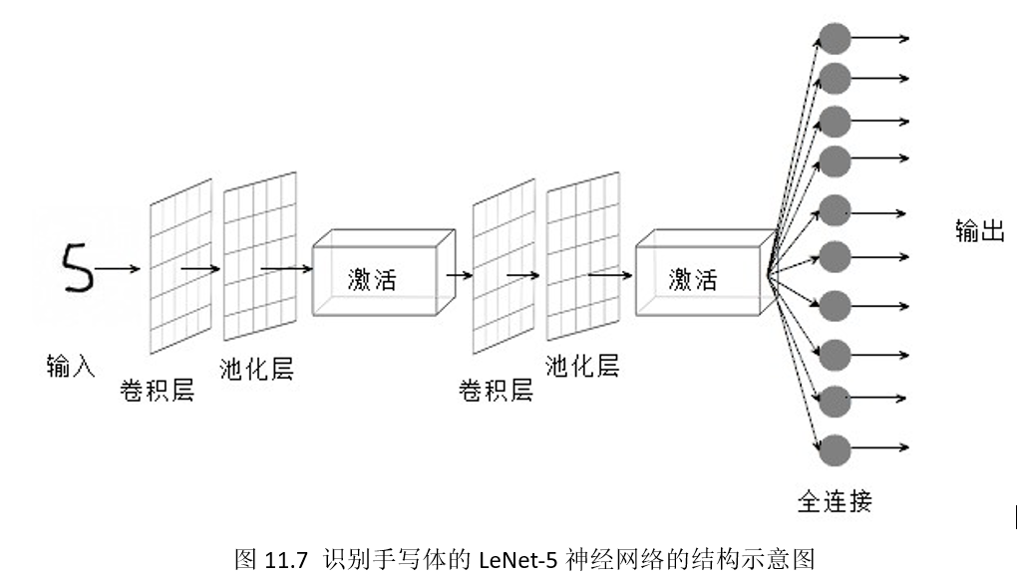
11.2.5 CNN网络模型
在卷积神经网络的结构中，包含卷积层、池化层和全连接层三类常见结构。

Slide 23
认识及应用VGGNet
VGGNet也是一个著名的卷积神经网络模型，是牛津大学和Google公司的研究人员共同研发的。突破性地将卷积神经网络发展到了19层。
VGGNet作为ILSVRC的冠军模型，被广泛使用于提取图像特征。

Slide 24
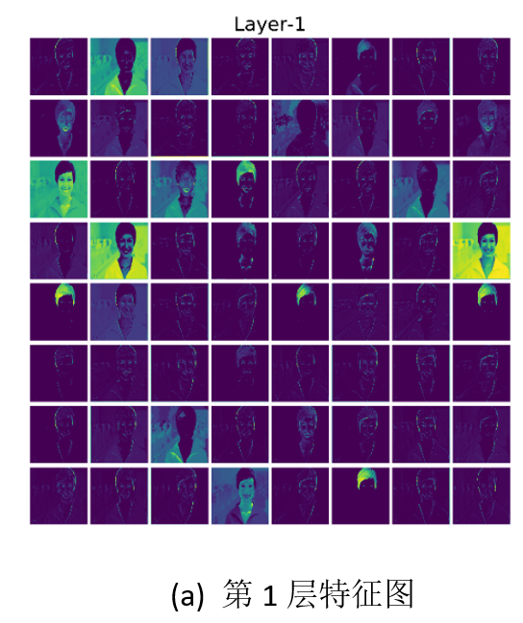
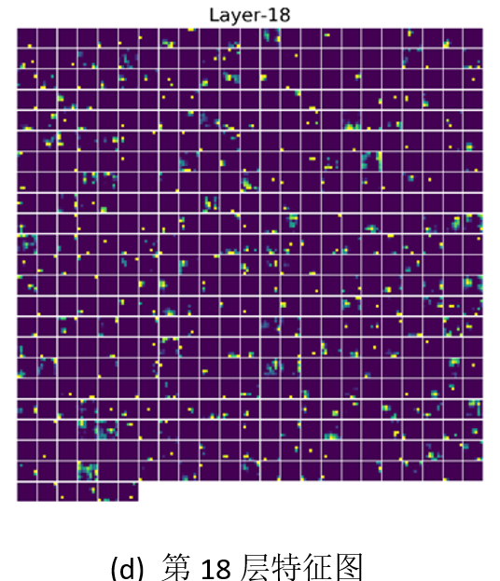
【例】初识VGGNET

Slide 25
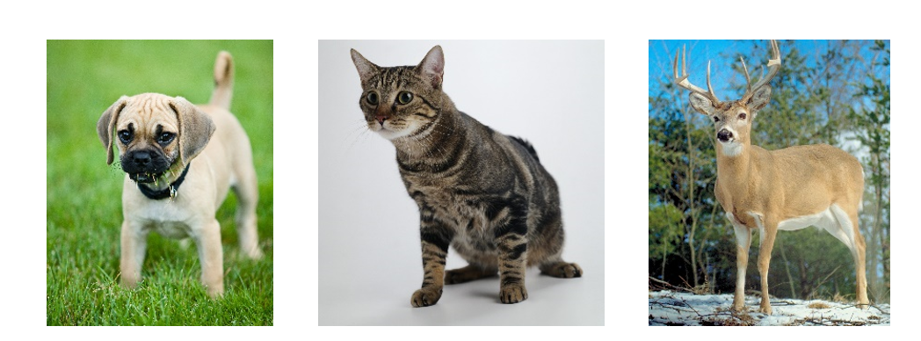
【例】VGGNET识别猫狗。
本实例使用下图中的三张图片，分别为dog.jpg、cat.jpg和deer.jpg动物图片，运行结果为最接近的前5个动物。
从运行结果可以看到最接近的五个结果中，狗和猫的类别判断是正确的，鹿被判断为羚羊类。

Slide 26
11.3 循环神经网络
样本出现的时间顺序对于自然语言处理、语音识别、手写体识别等应用非常重要。
循环神经网络（Recurrent Neural Network）简称RNN，是一类用于处理序列数据的神经网络。
循环神经网络模拟人的记忆能力，输出依赖于当前的输入和记忆，引入了时间线因素。

Slide 27
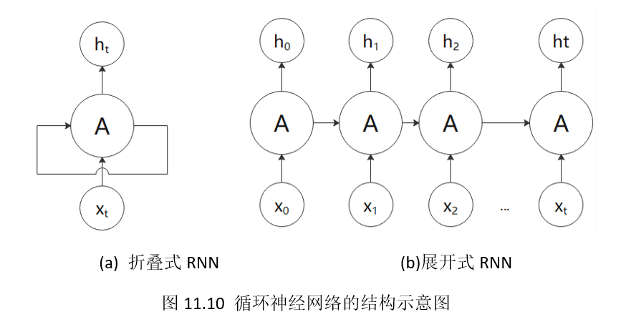
一个标准的简单RNN单元包含三层: 输入层,隐藏层和输出层

Slide 28
所有的RNN都具有一种重复神经网络模块的链式形式。
常见的长短期记忆网络LSTM（Long Short-Term Memory），就是一种时间循环神经网络。LSTM是为了解决一般的RNN中存在的长期依赖问题而专门设计出来的。

Slide 29
11.4 常见的深度学习开源框架和平台
常见的深度学习平台有很多,较为知名的如Keras、谷歌的TensorFlow、 Caffe、 Torch等。

Slide 30
11.5 Tensorflow学习框架
1. TensorFlow简介
谷歌是在谷歌大脑的DistBelief基础上，进一步开发出了TensorFlow。2015年11月正式面向公众开源。短时间内，TensorFlow迅速成长为一个广受欢迎的机器学习库。

Slide 31
在TensorFlow的官网上，针对来访者的第一句致辞就是下列声明：
“TensorFlow is an Open Source Software Library for Machine Intelligence.”
这句话的下方，还有这样一句“About TensorFlow”的描述：
“TensorflowTM is an open source software library for numerical computation using data flow garphs.”

Slide 32
TensorFlow的特点：
开源（Open Source）
提供数值计算库(Library for numerical computation)
基于数据流图(Data Flow Garphs)

Slide 33
2. TensorFlow2.2基本应用
TensorFlow 是一个编程系统, 使用图来表示计算任务，主要包括以下术语：
tensor：张量。TensorFlow程序使用tensor数据结构来代表所有的数据。例如，可以将图像数据集表示tensor。
variables：变量。可以在程序中被改变。
session：会话。在TensorFlow1.x版本，图必须在会话里被启动。在2.0以上的版本中，可以忽略会话步骤。
constant：常量。不可变。
placeholder：占位符。其将在后面的程序中被赋值。

Slide 34
【例】 tensor的基本使用。
见【例11.5】

Slide 35
【例】使用TensorFlow. Keras 子模块实现全连接。
见【例11.6】

Slide 36
【例】使用TensorFlow进行梯度下降处理。
见【例11.8】

Slide 37
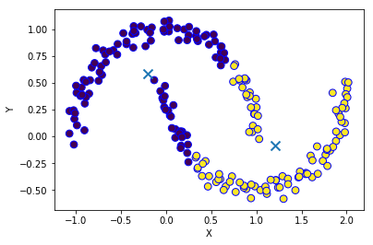
重新处理make_moons数据集
回忆前面K-均值聚类得到的结果：

Slide 38
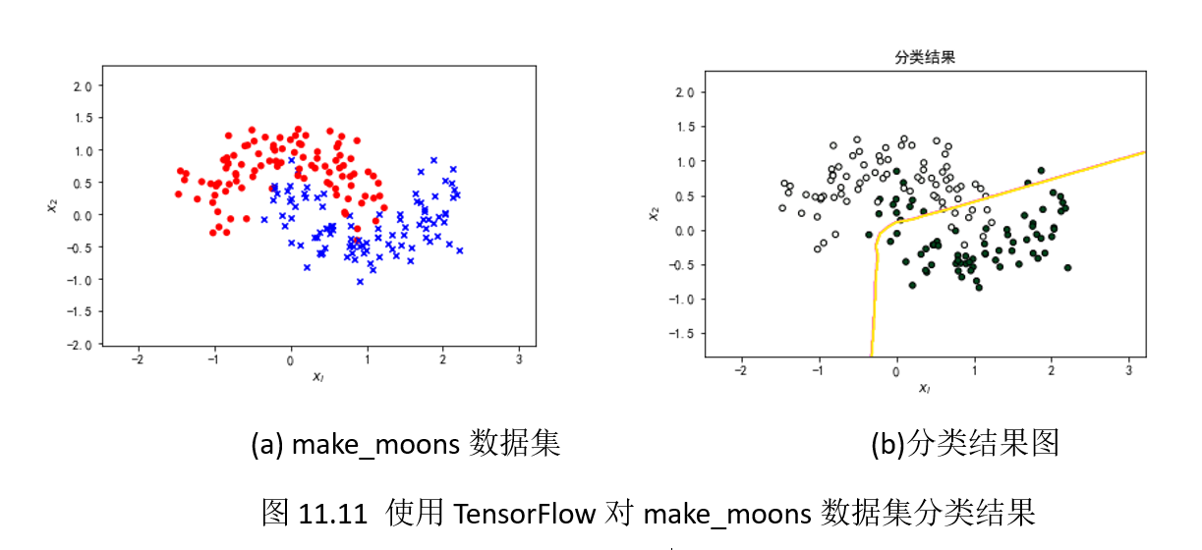
【例】Tensorflow对make_moons半环形数据集分类。

Slide 39
【例】使用深度学习进行手写数字识别。
手写数字图片数据集共包含四个数据文件：
train-images-idx3-ubyte.gz: 包含60000张训练集图片(train images)
train-labels-idx1-ubyte.gz: 包含60000个训练图片的标签(train labels)
t10k-images-idx3-ubyte.gz: 包含10000张测试集图片(test images)
t10k-labels-idx1-ubyte.gz: 包含10000个测试图片的标签(test labels)
每张手写数字图片的大小均为28*28个像素，以一维数组形式表示。因此，MNIST训练数据集中是一个[60000, 784]的张量。第一维是图片索引，第二维是图片像素数据，像素强度介于0和1之间。

Slide 40
MNIST数据集的标签是0到9的数字。
从结果可以看出，在5次迭代训练后的准确率能达到97.88%，对手写体的识别效果比较理想。

Slide 41
11.6 Keras深度学习框架
——Keras在希腊语中寓意为号角，来自文学作品《奥德赛》，是其中一个文学形象。

Slide 42
11.6.1 Keras基础
Keras最初是作为ONEIROS（开放式神经电子智能机器人操作系统）项目一部分而开发。
Keras 的核心数据结构是 model，一种组织网络层的方式。
Keras对二维卷积的具体实现通过keras.layers.convolutional.Conv2D函数，和keras.layers.convolutional.Convolution2D两个函数。

Slide 43
Conv2D()基本格式如下：
keras.layers.convolutional.Conv2D(filters, kernel_size, strides=(1, 1), padding='valid', data_format=None, dilation_rate=(1, 1), activation=None, use_bias=True, kernel_initializer='glorot_uniform', bias_initializer='zeros', kernel_regularizer=None, bias_regularizer=None, activity_regularizer=None, kernel_constraint=None, bias_constraint=None)
主要参数：
filters：卷积核的数目，即输出的维度。
kernel_size：一个或由两个整数构成的List或Tuple，卷积核的宽度和长度。
strides：一个或两个整数构成的List或Tuple，为卷积的步长。如为一个整数，则表示在各个空间维度步长相同。
activation：为预定义的激活函数。如果不指定，将不使用激活函数。
use_bias:布尔值，是否使用偏置项。

Slide 44
11.6.2 Keras综合实例

Slide 45
【综合实例】使用Keras实现人脸识别
问题描述：使用Keras和OpenCV实现对Olivetti Faces人脸数据库的人脸识别。
数据集介绍：Olivetti Faces是纽约大学的一个比较小的人脸图片库，由40个人的400张图片构成，即每个人的人脸图片为10张。每张图片的灰度级为8位，每个像素的灰度大小位于0-255之间，每张图片大小为64×64。
本例中，我们选取了这个数据集的60个样本图片作为训练数据，分别属于6个人，人物编号为0到5。

Slide 46
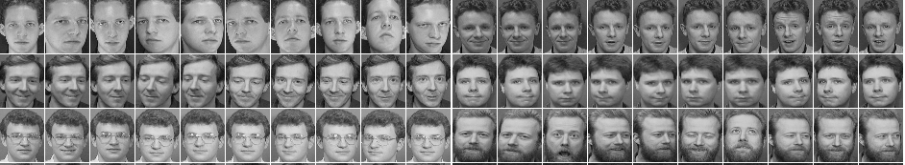
Olivetti Faces人脸数据库

Slide 47
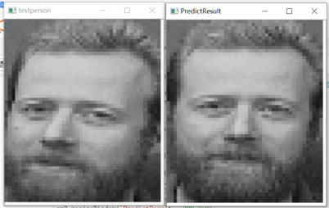
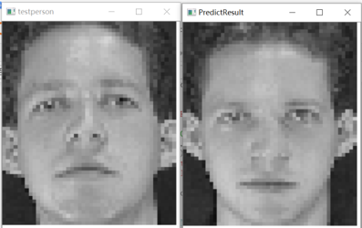
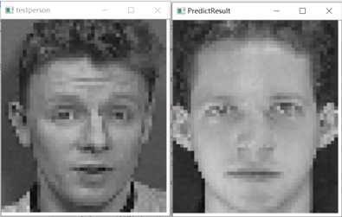
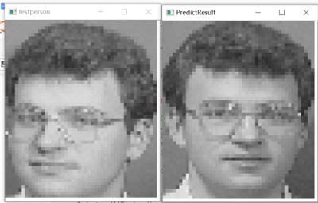
人脸识别结果：

Slide 48
由图可以看出，模型对图库中的人物识别具有较高的准确程度。
不过由于28*28分辨率的图片过于模糊，存在如图(c)中误识别的情况。
所以，在人脸识别过程中需要注意图片的分辨率、光照等因素。

Slide 49

谢谢

